Slide 1

國立臺中科技大學
資訊工程系學生實務專題報告
智慧租房管理系統
類組：應用研究組
組別：E17
指導：陳永隆教授
專題參與人員：
1410932091 詹曜駿
1410932092 廖秉毅
1410932093 廖奎豪
1410932096 蕭宇辰
1410932102 蘇天聖

Slide 2


段 落
專題簡介與摘要
使用的環境與套件
系統架構
網頁內容
結論

Slide 3
1. 專題簡介與摘要

Slide 4


1、專題摘要
租房已成為現代社會中常見的居住方式。
租房存在隱患：信息不透明、維護問題、人流控制等。
我們設計了一個便利房東與租戶的平台，來解決這些問題。
從而提高房客與房東之間的信任。

Slide 5
2. 使用的環境、套件

Slide 6





2-1 前端
網頁搭建： Express + Node.js
模組導入： Dotenv
網頁語言： TWIG
界面設計： Bootstrap 5.2 Bootstrap Icons

Slide 7


2-2 後端
資料庫：MySQL
密碼加密：Argon2

Slide 8
3. 系統架構

Slide 9
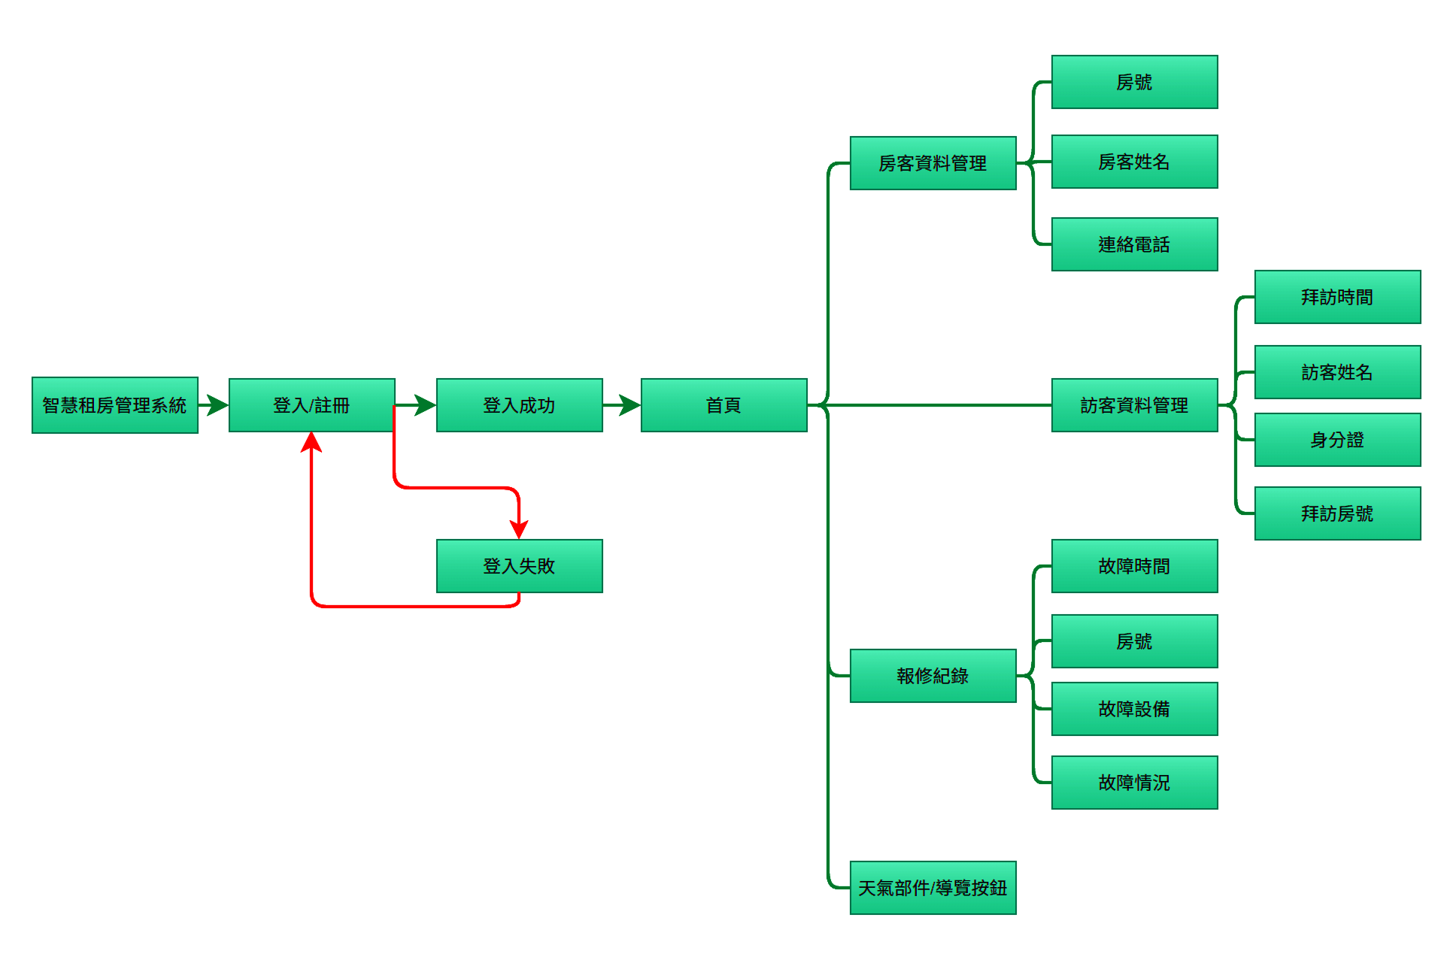
3-1 網頁流程圖

Slide 10

3-2 流程解釋
系統設有安全機制，在未登入時無法操作其他頁面
操作頁面：
帳戶註冊、登入 ：用於登入、註冊管理者用戶
房客資料管理 ：管理住戶的房號、名稱、聯絡資訊
訪客資料管理 ：記錄訪客的名字、拜訪房號、時間、身份證件號
維修中心 ：記錄某房號的故障設備與情況，並回報當下時間
天氣預報 ：讓管理員提醒住戶當天的天氣、溫度

Slide 11
4. 網頁內容

Slide 12

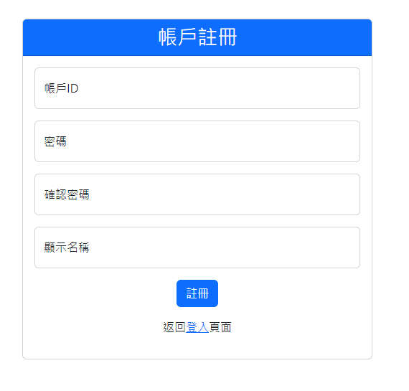
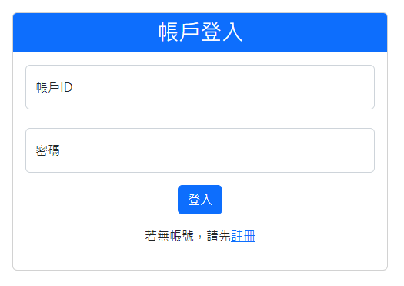
4-1 登入、註冊畫面

Slide 13
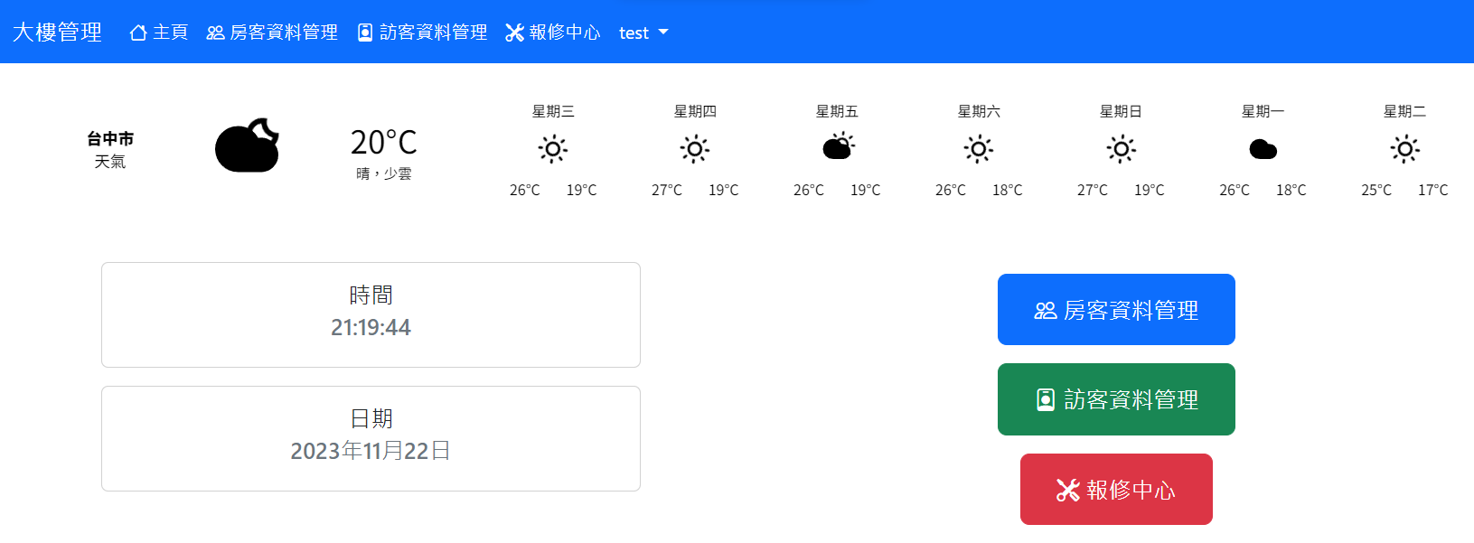
4-2 Dashboard、主頁

Slide 14
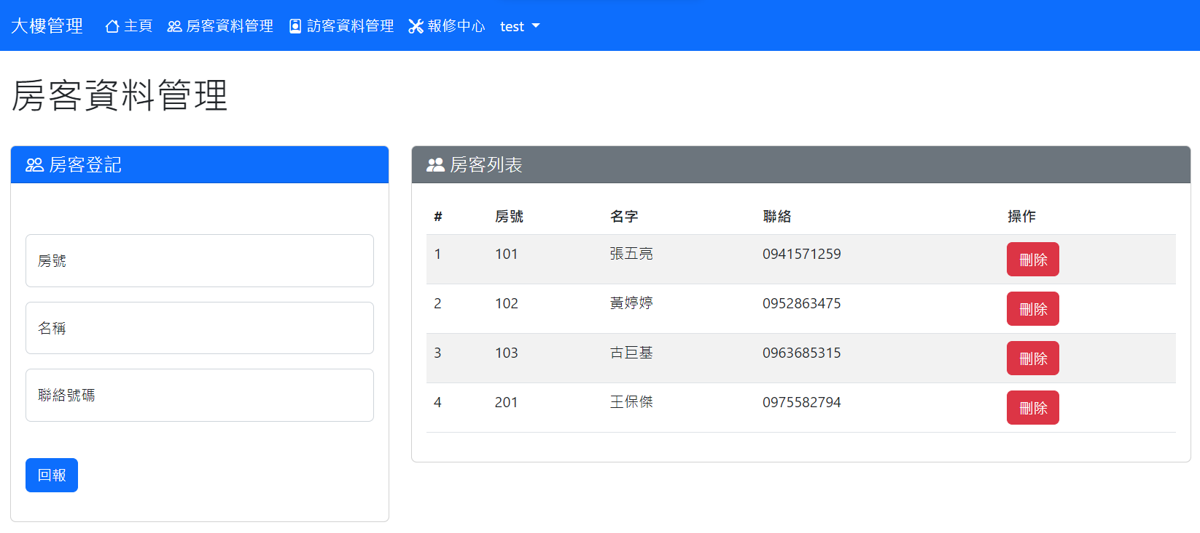

4-3 房客資料管理頁面

Slide 15
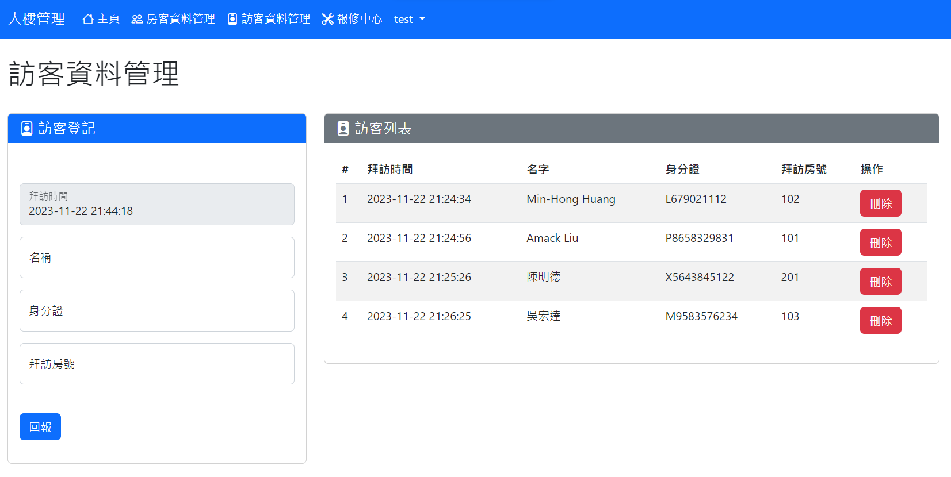
4-4 訪客資料管理頁面

Slide 16
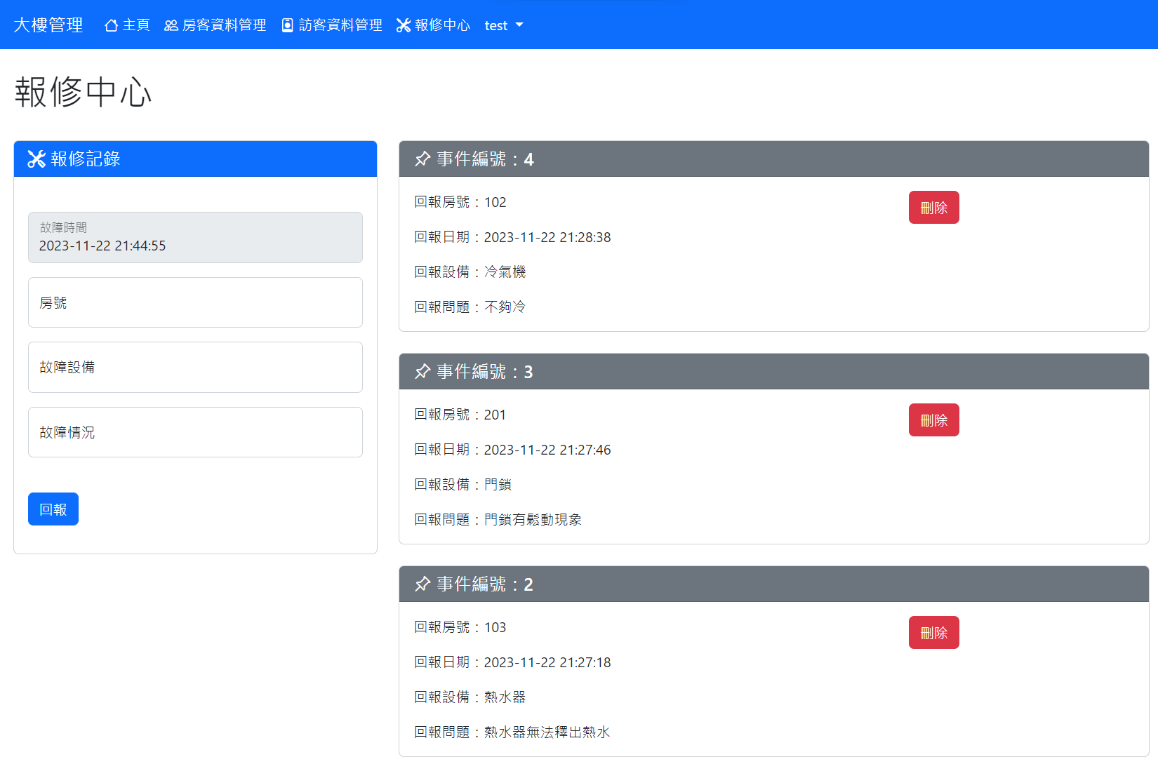
4-5 報修中心頁面

Slide 17
5. 結論

Slide 18
5-1 成果匯整
此次專題研究，我們學到以下技能：
網頁維護
資料庫管理
SQL指令操作
資料加密與安全性
實際與房東商討潛在問題
總結本次專題成功完成的功能：
① 帳戶登入與註冊
② 房客、訪客、維修資料管理
③ 天氣預報

Slide 19
5-2 未來展望
智能化管理 ：繳費提醒、智能電錶、溫濕度記錄（安全）
支付內嵌化 ：直接通過平台繳費，降低轉賬風險
數位化合同 ：方便查閱、降低合同遺失
智能估價 ：幫助房東評估房租（房型、大小、設備、地段）
社交化租房互動 ：整合社交媒體，使房客關係更緊密（互助）

Slide 20
5-3 可以為哪些產業帶來利潤
房地產業：降低維護成本，提高投資回報率
金融科技：電子支付服務、數位合同管理，從中獲取利潤
科技公司：提供節能、智能設備、物聯網設備
資安產業：個資、數據保護服務

Slide 21
感謝評審老師聆聽

